Slide 1
网梯考试操作流程

Slide 2
考试注意事项
2024年下半年成人高等教育期末考试时间安排在2025年4月19日08:30—20日24:00（19日晚上通宵开启），每门课程考试时间为90分钟，开考10分钟后可交卷。
人脸识别的问题有些可能是因为 软件未开启摄像头权限、光线、手机摄像头模糊、设备老旧等问题。
建议使用pc端，不要用ipad这种移动设备，保险起见最好准备备用设备。尽量选择电脑作为参与考试的工具，因为电脑端通常更加稳定可靠，能够提供更好的考试体验和环境。
使用PC端进行考试时，不可直接在微信、QQ中打开，需要复制链接到浏览器里打开并进行操作(浏览器推荐谷歌、360极速浏览器)。

Slide 3
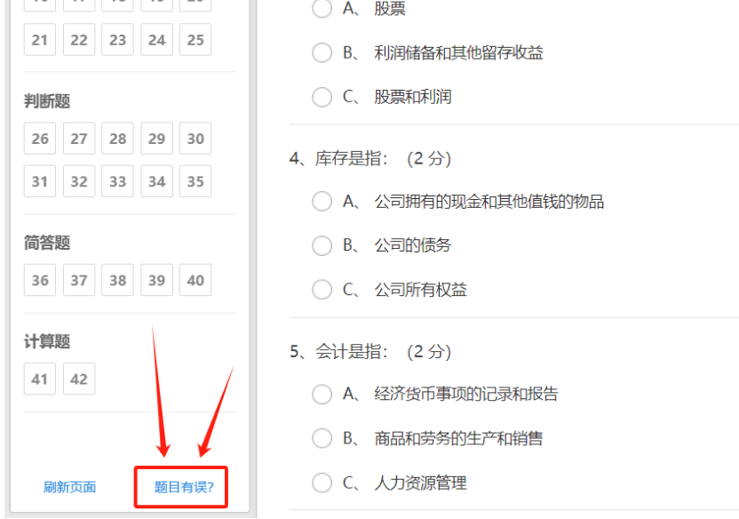
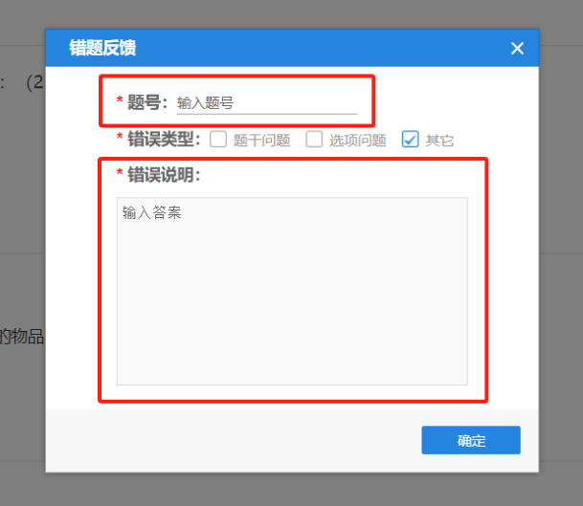
考试过程中不定时抓拍，如抓拍过程中如果拍不到人或者检测你有些奇怪的行为，会默认判定作弊。
手机端作答时，如果出现提交试卷出现无法提交的情况，可以退出再重新进入考试进行交卷。
如果使用电脑端作答出现，无法上传答案，或其他问题，可以在页面左下角使用，“题目有误？”输入题号和答案，进行答题反馈，经过核实，期末考试结束后系统会统一计算分数。

Slide 4
1.请确保在考试开始前准备好相应的设备，如：带有高清摄像头的考试设备（电脑或者手机）。测试这些设备，以确保其正常工作。
2.在参加考试时，请确保光线柔和、环境清晰，避免过度曝光或者昏暗。并尽量选择固定位置进行考试，以便系统能够正常捕捉到您的面部图像。
3.在考试期间，请确保没有其他人进入摄像头的监测范围，避免他人影响考试过程。注意自己的动作和面部表情，尽量保持正常和专注的状态。避免出现遮挡面部或模糊不清的情况，以免被系统误判。
4.若系统抓拍多张照片或者提示人脸不在摄像头范围内，请在规定的时间内完成要求的动作并配合抓拍，确保系统能够识别到您的面部信息。
5.期末考试主观题的填写方式：手写答案后拍照上传，不允许拍纸质资料或者电脑屏幕，否则成绩为0分并按考试违纪处理。
请严格遵守考试规则，如抓拍三次不在、或不是本人，检测到作弊行为，成绩无效，判定0分，各位学生在考试期间务必专注于完成考题，确保公平的考试环境。

Slide 5
移动端
（已下载无需重复安装）
如果考生在答题过程中如出现异常情情况( 如不小心关闭屏幕、电话进来、网络突然中断等，耽误时间计算在考试总时长内 )，可以重新打开软件，继续作答（已答题记录会保留）。
账号：学号 初始密码：身份证后六位

Slide 6
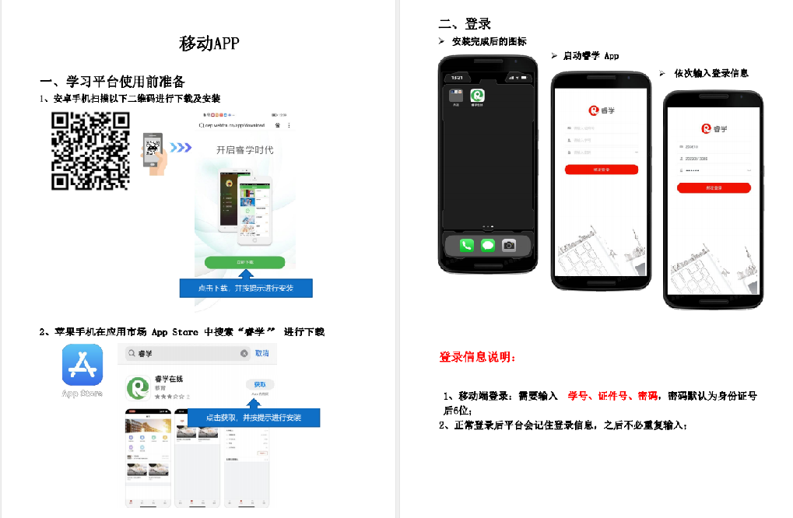

Slide 7
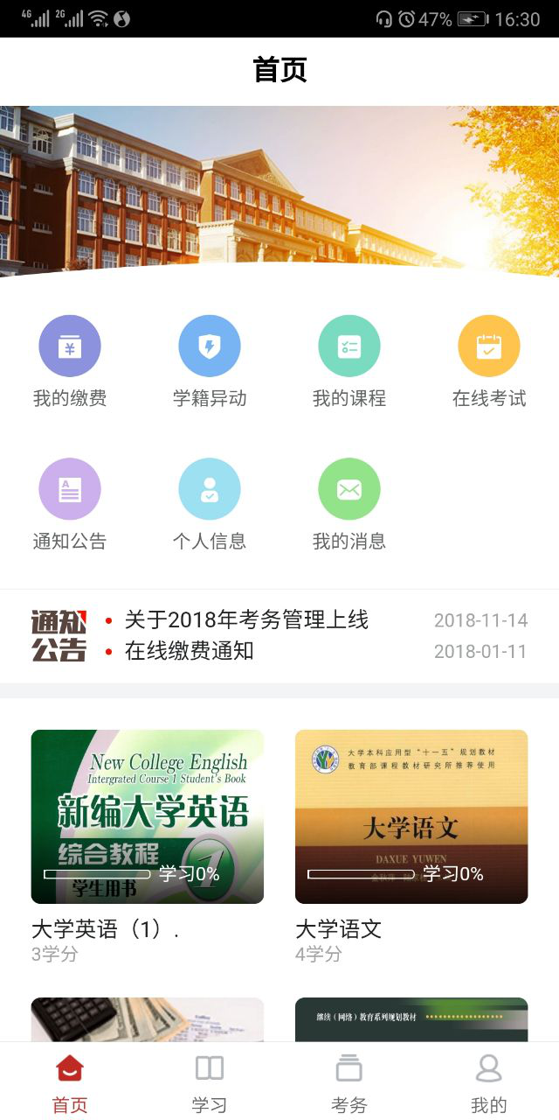
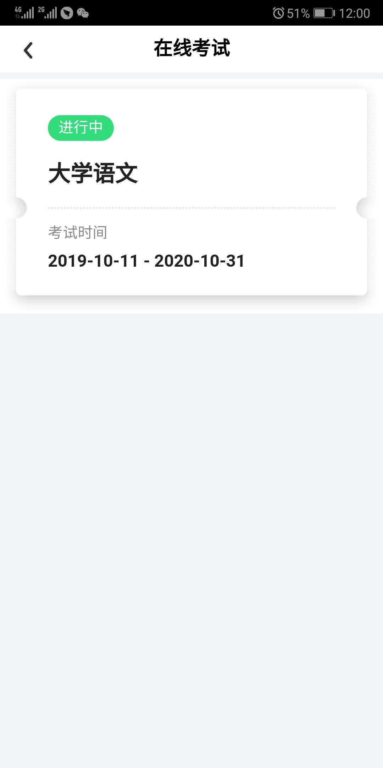
如何进行在线考试？
2025年4月19日08:30—20日24:00，准备好纸、笔，进行期末考试，看清自己的考试课程数量，不要遗漏。
开考10分钟后可交卷
90分钟后系统自动交卷

Slide 8
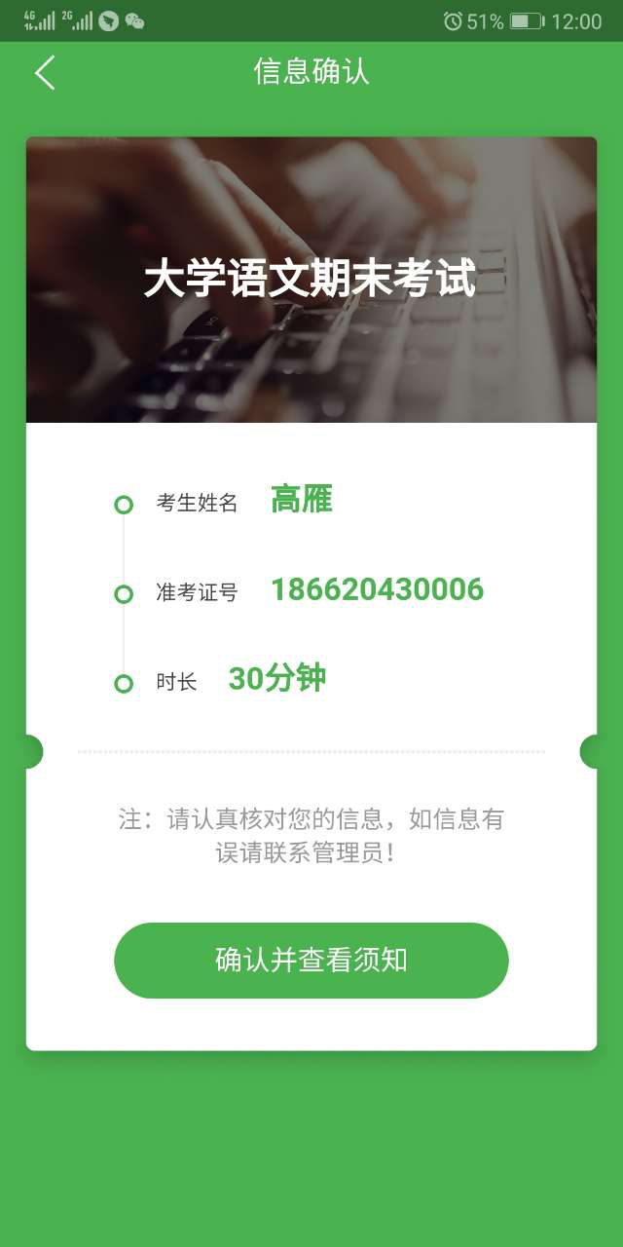
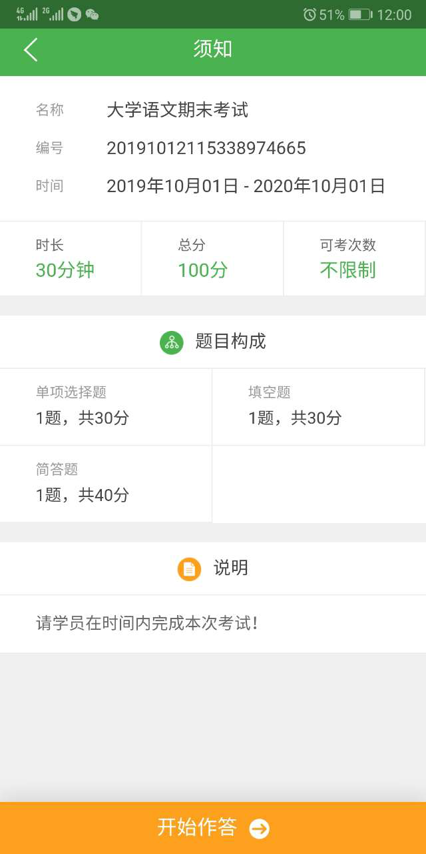
如何进行在线考试？

Slide 9
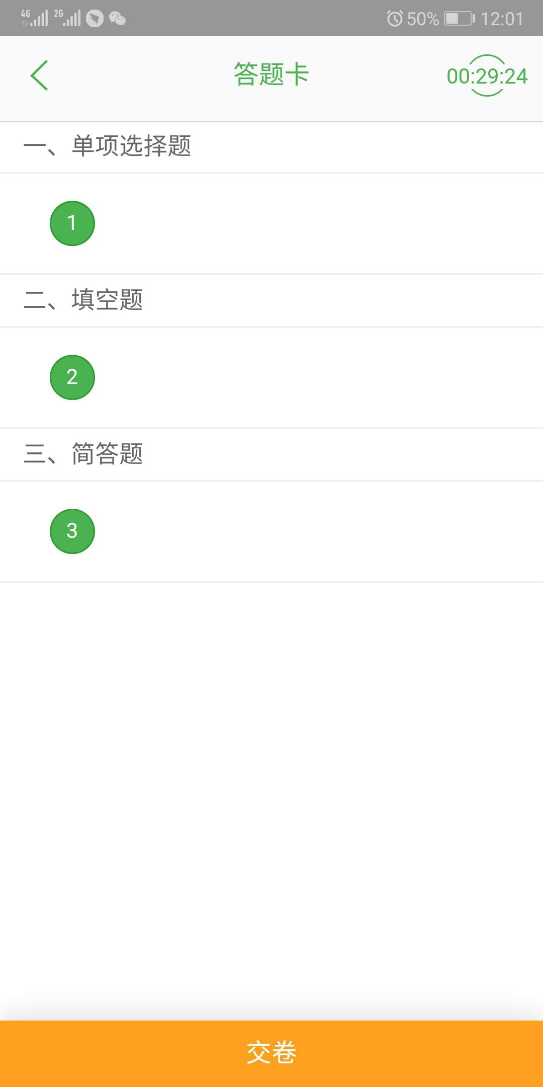
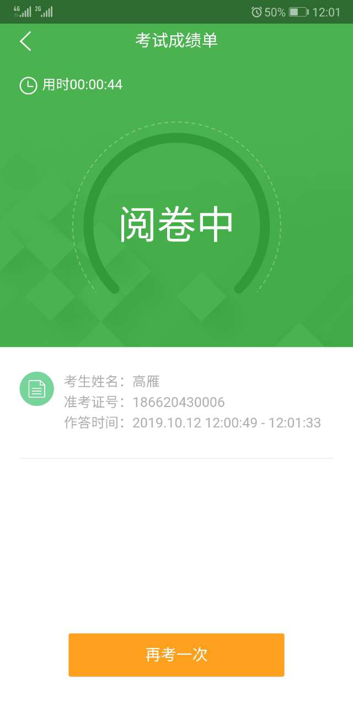
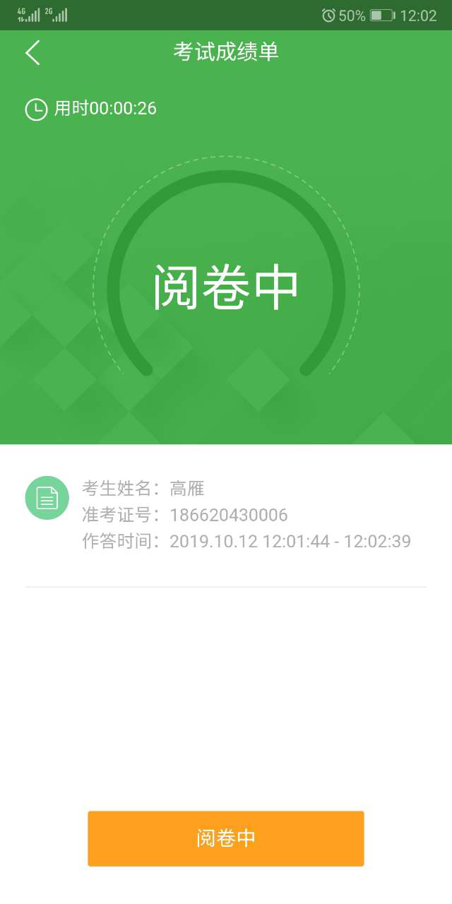
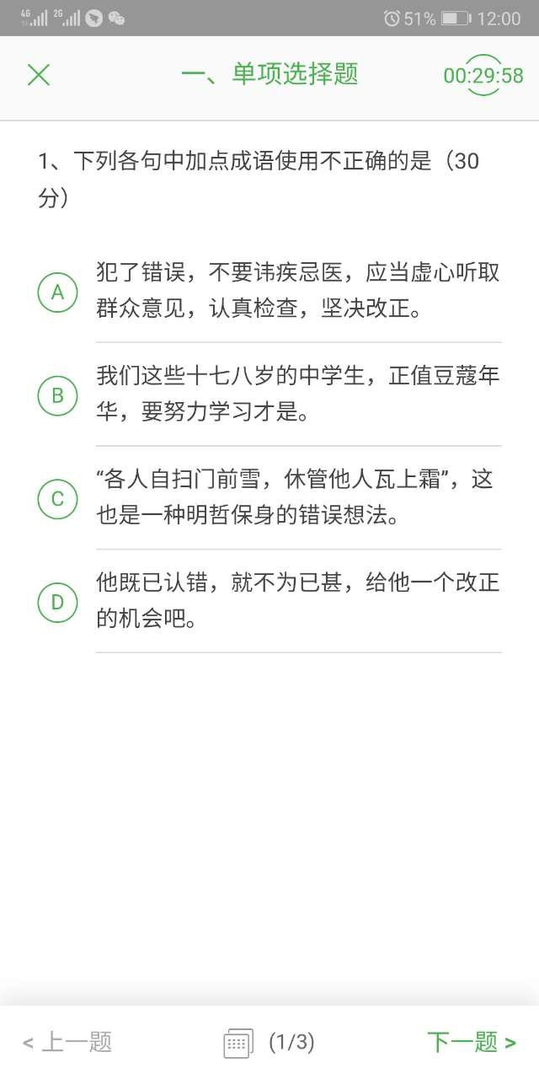
如何进行在线考试？ 首页 → 快捷入口 → 在线考试 （2/2）
完成试卷
根据考试类型，可再考一次或等待阅卷

Slide 10
PC端

Slide 11
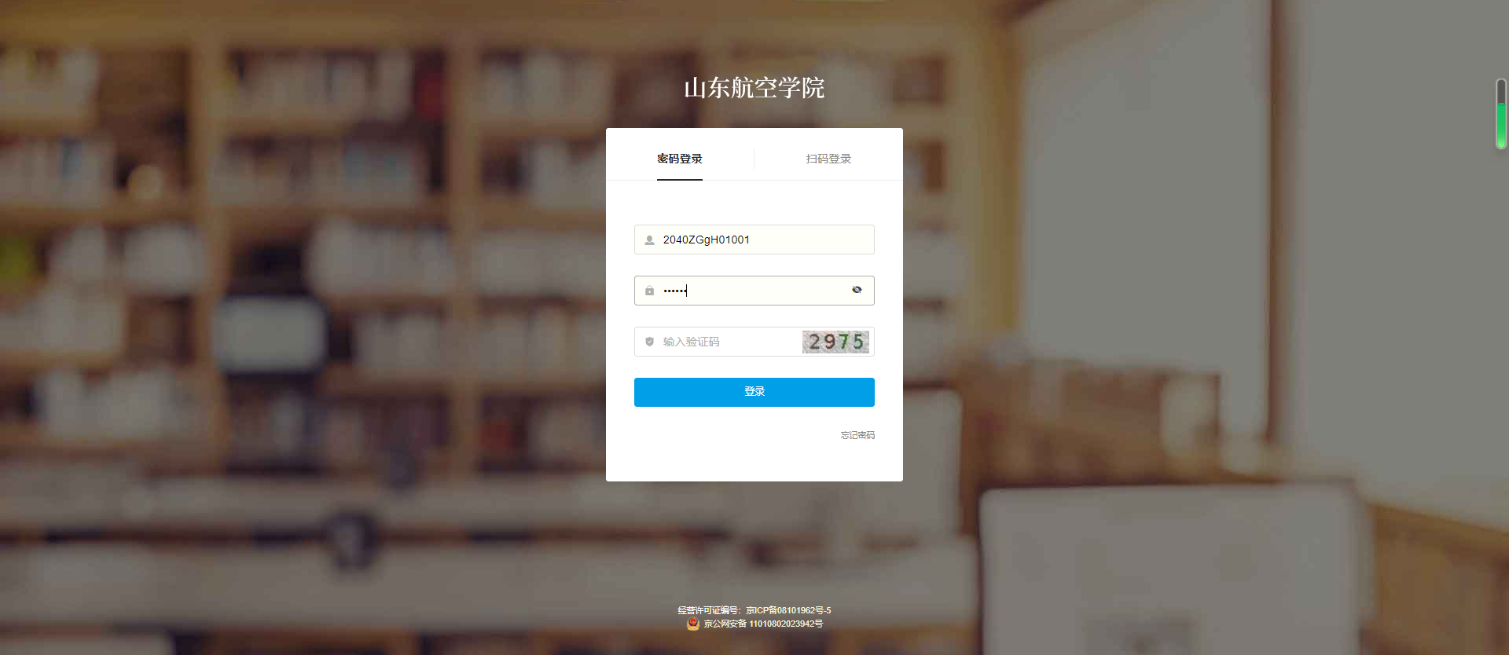
PC端地址 ：bzxy.cep.webtrn.cn
账号：学号 初始密码：身份证后六位

Slide 12
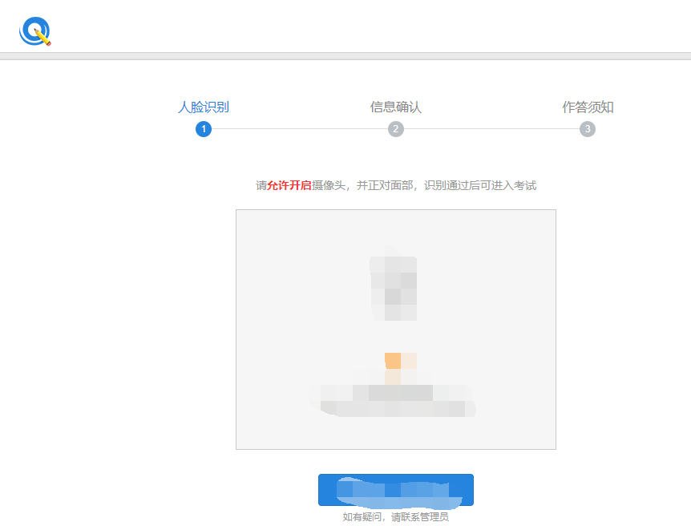

Slide 13
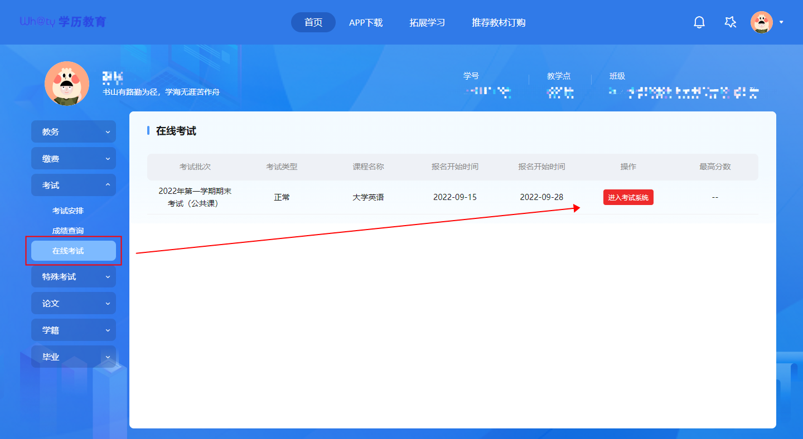
2025年4月19日08:30—20日24:00，准备好纸、笔，进行期末考试
看清自己的考试课程数量，不要遗漏。

Slide 14
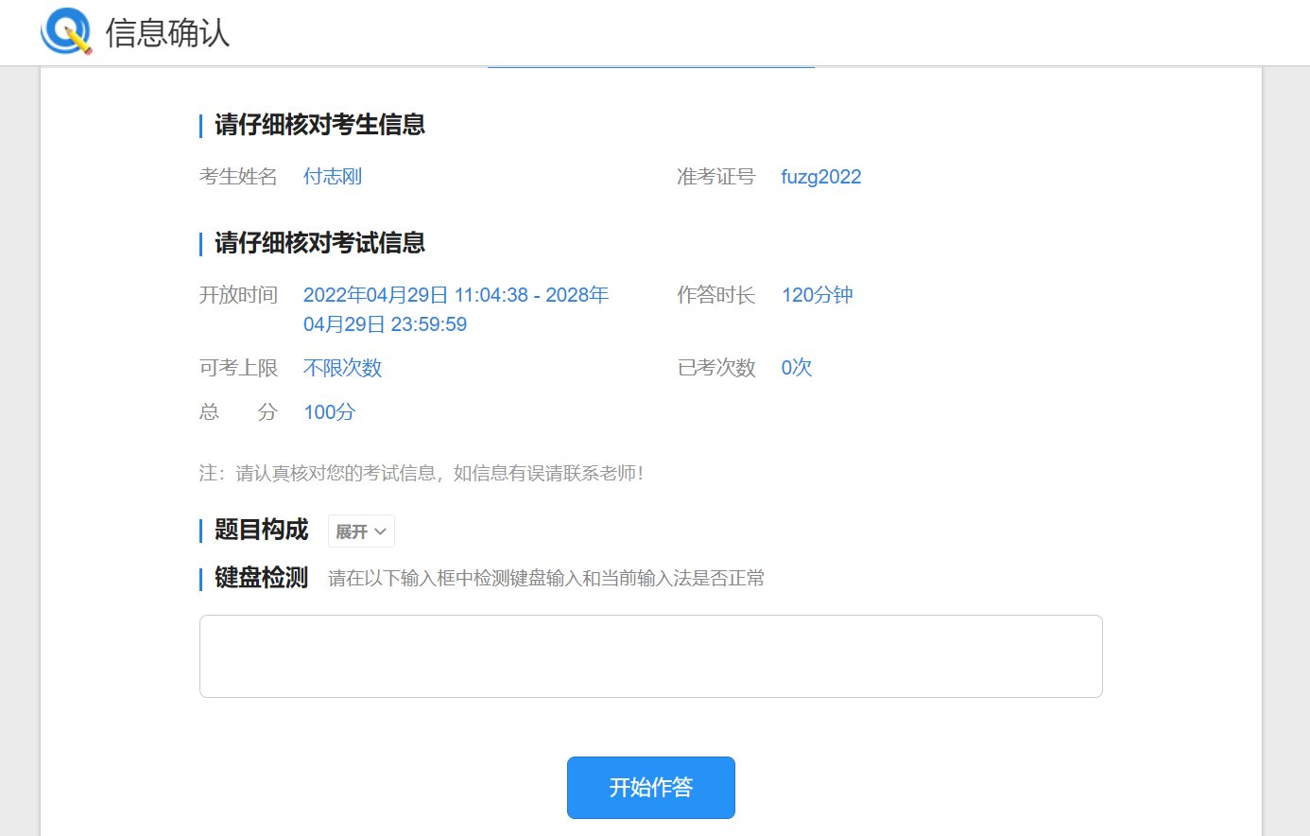

Slide 15
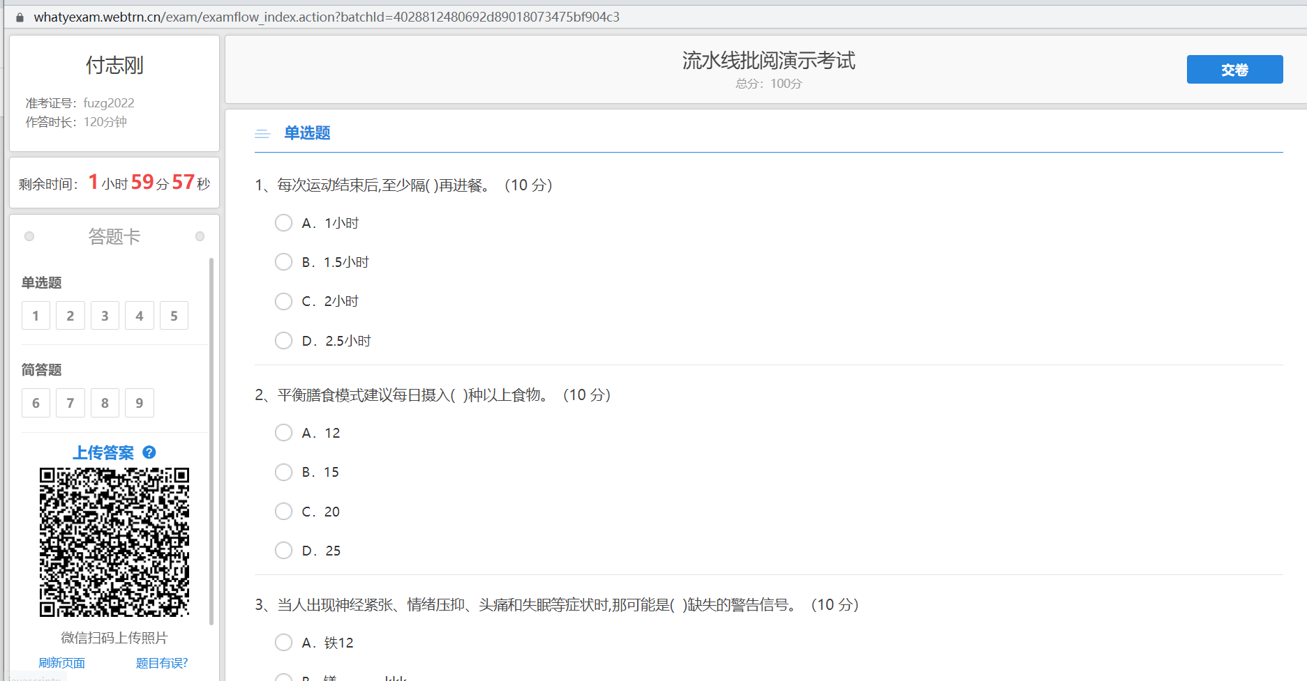

Slide 16
